Slide 1
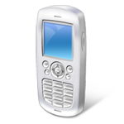
Bienvenido!
“Para hablar con Dios no necesitas el móvil”
Por favor apágalo!

Slide 2
DIOS nos llama a…!

Slide 3
“Atentos” para con DIOS
Proverbios 5:1
Pr 5:1 Hijo mío, está atento a mi sabiduría, Y a mi inteligencia inclina tu oído,

Slide 4
“Conocer” a DIOS
Jeremías 31:34
Y no enseñará más ninguno a su prójimo, ni ninguno a su hermano, diciendo: Conoce a Jehová; porque todos me conocerán, desde el más pequeño de ellos hasta el más grande, dice Jehová; porque perdonaré la maldad de ellos, y no me acordaré más de su pecado.

Slide 5
“Amar” a DIOS
Mateo 22:37
Mat 22:37 Jesús le dijo: Amarás al Señor tu Dios con todo tu corazón, y con toda tu alma, y con toda tu mente.

Slide 6
“Seguir” a DIOS
Mateo 10:38
Mat 10:38 y el que no toma su cruz y sigue en pos de mí, no es digno de mí.

Slide 7
“Creerle” a DIOS
Juan 3:36
Jn 3:36 El que cree en el Hijo tiene vida eterna; pero el que rehúsa creer en el Hijo no verá la vida, sino que la ira de Dios está sobre él.

Slide 8
“Esforzarnos”
Jos 1:6 Esfuérzate y sé valiente; porque tú repartirás a este pueblo por heredad la tierra de la cual juré a sus padres que la daría a ellos.
Jos 1:7 Solamente esfuérzate y sé muy valiente, para cuidar de hacer conforme a toda la ley que mi siervo Moisés te mandó; no te apartes de ella ni a diestra ni a siniestra, para que seas prosperado en todas las cosas que emprendas.
Jos 1:8 Nunca se apartará de tu boca este libro de la ley, sino que de día y de noche meditarás en él, para que guardes y hagas conforme a todo lo que en él está escrito; porque entonces harás prosperar tu camino, y todo te saldrá bien.

Slide 9
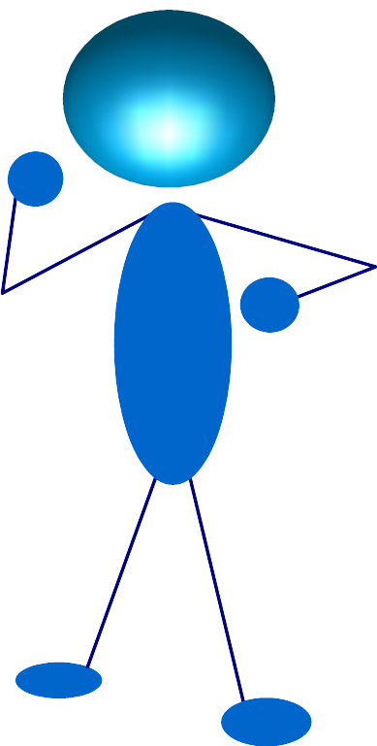
Entonces
Un “Buen
Cristiano…”
Cree
Sigue
Ama
Conoce
Atento
A Dios

